Slide 1
Recuperação da Informação
Peter Ingwersen

Slide 2
Peter Ingwersen
Universidade de Copenhagen (Dinamarca)
Peter Ingwersen tornou-se professor de pesquisa em 2001 e Professor Titular a partir de janeiro de 2006, em Information Retrieval (Recuperação de Informação).
Ele realizou pesquisa experimental sobre os aspectos cognitivos da interação usuário-sistema baseado em tarefas e serviu em vários projetos Esprit como consultor especialista para a Comissão da UE.

Slide 3
Capítulo 3 – Recuperação da Informação

Slide 4
Questões essenciais de recuperação da informação
Recuperação da Informação: preocupa-se com os processos que envolvem a representação, armazenamento, busca e acesso a informações que são relevantes para a questão pretendida (desejada) pelo usuário humano.

Slide 5
Questões essenciais de recuperação da informação
Recuperação da Informação é considerado campo de pesquisa “núcleo” em Ciência da Informação.
Objetivos:
Compreeder os processos de recuperação de informação;
Facilitar a comunicação efetiva entre sistema de informação e usuário humano.

Slide 6
Questões essenciais de recuperação da informação
Recuperação de documentos / Recuperação textual
Mas também pode-se recuperar imagens, sons, etc.
Termos de indexação / estruturas gráficas, etc.
Representação
Forma
Questão
Codificação/decodificação
Códigos de representação:
Linguísticos (verbal / oral)
Imagéticos
Audiovisuais
Tácteis (Braille)

Slide 7
Questões essenciais de recuperação da informação
Essencialmente, o problema é encontrar a informação desejada em forma de texto, ou outras mídias, que satisfaça o usuário.
Por isso, certas informações são mais relevantes do que outras para uma questão específica.
Um texto específico pode ter significados diferentes para as perguntas (questões) de informação.

Slide 8
Questões essenciais de recuperação da informação
CONCEITOS importantes para todos os processos de IR (Information Retrieval):
Aboutness (sobre o que? / Tematicidade)
Relevância e avaliação

Slide 9
Questões essenciais de recuperação da informação
Aboutness
Sobre o que é este documento, texto ou imagem?
Aboutness está associado ao conteúdo dos DOCUMENTOS.
Objetivo da representação DOCUMENTÁRIA é a recuperação.

Slide 10
Questões essenciais de recuperação da informação
Relevância
Relevância pode ser definida como a medida ou grau de correspondência ou utilidade existente entre um texto ou documento e uma questão ou informação desejada (C. J. Van RIJSBERGEN, 1990).
A informação relevante pode estar explícita no texto (escrita) ou implícita (pela percepção pode ser lida e interpretada).

Slide 11
Questões essenciais de recuperação da informação
Concepção simplista de Interação em IR
Dados bibliográficos
Nome de autor e data
Atributos como título, resumo e termos de indexação
Autor do Texto
Ambiente do problema / questão
Representação Textual
Funções intermediárias
Problemas (questões) de informação (usuário)
Pergunta
Pedido
Técnicas de IR em sistemas
Sistema Lógico de Busca
Booleana (and, or, and not)

Slide 12
Abordagens de pesquisa em IR – uma visão geral
As abordagens de pesquisa em IR (Recuperação da Informação) podem ser divididas em:
Tradicional
Orientada ao usuário, e
Cognitiva.
Sobre tais “abordagens” pode-se perguntar:
Quais são os objetivos?;
Tipos de resultados e consequências?;
Compreensão de informação?;
Uso de apoio a disciplinas?.

Slide 13
Abordagens de pesquisa em IR – uma visão geral
 | Tradicional | Orientada ao usuário | Cognitiva
Objetivos de pesquisa | Técnicas de refinamento em IR, problemas de relevância, métodos de representação, etc. | Compreensão do comportamento do usuário e informações desejadas, modelagem de usuários, etc. | IR como processo do estado cognitivo, Interação complexa, IR baseado em conhecimento, etc.
Resultados, Consequências | Técnicas de correspondência parcial, classificação automática de falhas, etc. | Modelos de usuários, projeto simplista de interface, Interação usuário-intermediário, etc. | Projeto intermediário, Inteligência em IR, Suporte adaptativo em IR, valores semânticos, etc.
Compreensão de informação | Informação científica apenas Usuários científicos | Informações consideradas vitais para a sociedade Níveis de usuários de uma sociedade | Informações para o entendimento de mundo do usuário Variedade individual
Apoio à disciplinas | Matemática, Linguística, Ciência da Computação, etc. | Psicologia cognitiva, psico-linguística, Sociologia | Ciências cognitivas, Sociologia AI IR

Slide 14
Capítulo 4 – Pesquisa tradicional em IR

Slide 15
Pesquisa tradicional em IR
Objetivos deste tipo de pesquisa
Estudo de representação textual (classificação, indexação, processos de linguagem natural), técnicas de recuperação e componentes mecânicos de fontes e sistemas em laboratórios.
Ênfase na maximização do desempenho da recuperação informacional por meio de comparações de técnicas, teorias e projetos experimentais de modo controlado em bases de dados de coleções.

Slide 16
Pesquisa tradicional em IR
Resultados e consequências
Refinamento de métodos e modelos de análise de textos, representação e técnicas de recuperação de informações.
IR é entendido como um processo paradigmático, isto é, que projetistas de sistemas, indexadores e autores, bem como pesquisadores (usuário intermediário e usuário final) compartilham as mesmas visões científicas, terminologias, etc.

Slide 17
Pesquisa tradicional em IR
Compreensão de informação
Tradicionalmente, Informação é entendida como informação científica (e associada com o significado do texto).

Slide 18
Pesquisa tradicional em IR
Uso e apoio a disciplinas
Linguística, Matemática, Lógica e Ciência da Computação são suportes básicos das pesquisas em IR.
Métodos aplicados a problemas de representação em texto linguístico (sintático);
Matemática e Ciência da Computação, incluindo AI (Inteligência Artificial) em anos mais recentes, estão relacionados aos projetos e técnicas em IR.

Slide 19
Pesquisa tradicional em IR
Teorias de classificação
Categorização de todo o conhecimento do mundo.
CDD (Classificação Decimal de Dewey) – 1876
CDU (Classificação Decimal universal) – Otlet e La Fontaine – 1895
Tesauros – sistemas de áreas específicas.

Slide 20
Pesquisa tradicional em IR
CDD
Um dos aspectos originais desse esquema foi a utilização do sistema decimal para a divisão de cada classe em subclasses e para a notação. Outra inovação foi a inclusão de um índice alfabético bastante desenvolvido.

Slide 21
Pesquisa tradicional em IR
CDD
Para facilitar o uso do esquema, Dewey elaborou instruções claras e simples para adaptar a classificação aos aspectos locais.
A CDD tem por base a seguinte estrutura: As classes principais que correspondem, grosso modo, às disciplinas fundamentais do conhecimento, a saber:
100 Filosofia
200 Religião
300 Ciências Sociais
500 Ciência
600 Tecnologia
700/800 Artes
900 História (400 Filologia não representa uma disciplina fundamental).
000 Generalidades

Slide 22
Pesquisa tradicional em IR
CDU
Esquema de classificação baseado na Classificação Decimal de Dewey. Foi sugerida inicialmente por Henry La Fontaine e Paul Otlet, na Primeira Conferência Internacional de Bibliotecários, realizada em 1895, na cidade de Bruxelas. É uma classificação extremamente flexível e é revista constantemente.

Slide 23
Pesquisa tradicional em IR
As principais divisões da CDU são:
0 Generalidades. Informação. Organização.
1 Filosofia. Psicologia.
2 Religião. Teologia.
3 Ciências Sociais. Economia. Direito. Política. Assistência Social. Educação.
4 Classe vaga.
5 Matemática. Ciências Naturais.
6 Ciências Aplicadas. Medicina. Tecnologia.
7 Arte. Belas-artes. Recreação. Diversões. Desportos.
8 Linguagem. Linguística. Literatura.
9 Geografia. Biografia. História.

Slide 24
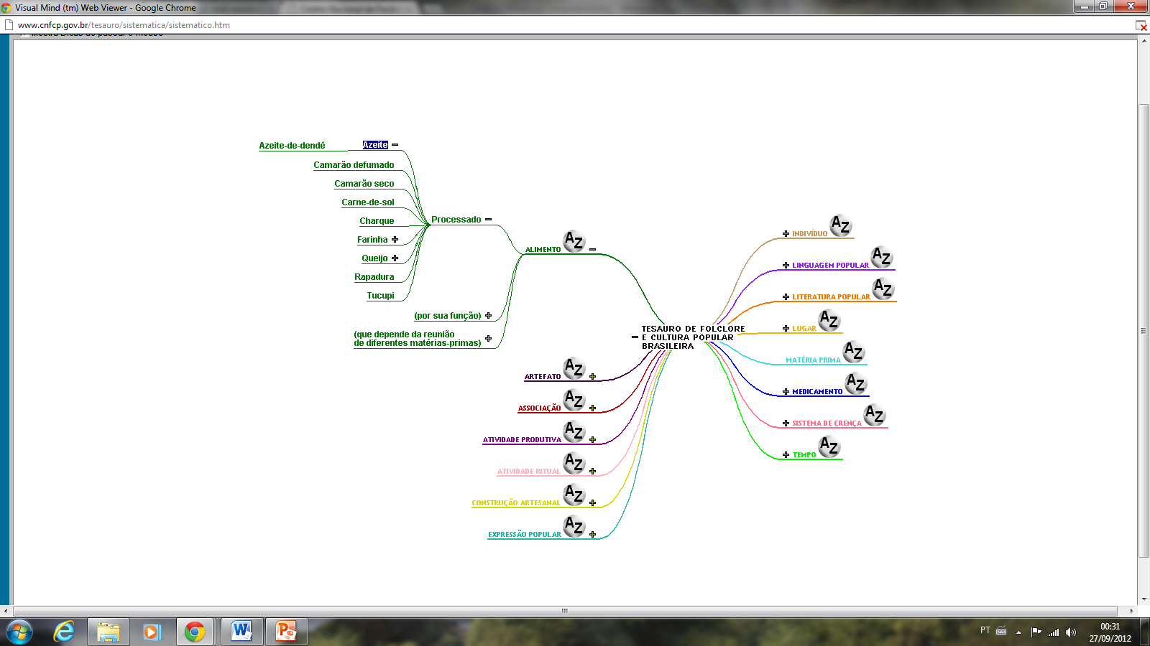
Pesquisa tradicional em IR
TESAURO DE FOLCLORE E CULTURA POPULAR BRASILEIRA

Slide 25
Pesquisa tradicional em IR
Característica mais importantes de um sistema de classificação:
- os sistemas devem ser exaustivos em seus domínios (campos do conhecimento).
classes devem ser mutuamente excludentes;
nenhum documento pode ser colocado em duas categorias.

Slide 26
Teoria de Indexação, questões de vocabulário controlado
Uso de vocabulários controlados.
Uso da linguagem natural inerente ao texto do documento ou a mistura de ambos.
Linguagem Natural – linguagem expressa no cotidiano das pessoas (naturalmente polissêmica).
Linguagem Documentária – linguagem construída (CDD, CDU, Tesauros, etc.) (Monossêmica).

Slide 27
Teoria de Indexação, questões de vocabulário controlado
A teoria dos tesauros está associada ao controle de vocabulário.
O foco está nas relações conceituais e nas relações estabelecidas entre os termos: relações genéricas, isto é, termos genéricos em relação aos termos específicos (parte-todo ou gênero espécie).
Termos Genéricos e Específicos

Slide 28
Teoria de Indexação, questões de vocabulário controlado
Relação Hierárquica (Gênero-Espécie)
Árvore
TG
folhas
TE
coníferas (tipologia das folhas)
folhas caducas
folhas não-caducas

Slide 29
Teoria de Indexação, questões de vocabulário controlado
Relação Hierárquica (Partitiva)
Sistema Nervoso
TG
TEs
Sistema Nervoso Central
(Conceito partitivo)
Cérebro
(Conceito partitivo)
Medula Espinhal
(Conceito partitivo)

Slide 30
Teoria de Indexação, questões de vocabulário controlado
Relação de equivalência - relação entre sinônimos
Sinonímia - é uma relação de equivalência entre, ao menos, duas palavras.
EX.: Pássaros USE Ornitologia
Ornitologia UP Pássaros
*UP = usado para

Slide 31
Técnicas de agrupamento em IR
Método de agrupar automaticamente objetos semelhantes.
Um “cluster”: grupo de textos ou informações com conteúdos semelhantes.
Método particular de “clustering” (agrupamento) dá uma definição mais detalhada de um grupo e provê técnicas de geração dos mesmos.

Slide 32
Técnicas de agrupamentos em IR
Clusters de nível mais elevado
Exportação dinamarquesa para a Índia (1)
Dinamarca-Índia, importação e guia de transporte (2)
Estatística de exportação: Índia (3)
Dinamarca-Índia, guia de exportação (4)
Clusters de nível mais baixo
Exportação dinamarquesa para a Índia (1)
Estatística de exportação: Índia (3)
Dinamarca-Índia, importação e guia de transporte (2)
Dinamarca-Índia, guia de exportação (4)
Dinamarca
Índia
Exportação
Posição:
Relevância decrescente
Dinamarca-Índia, guia de exportação (4)
Exportação dinamarquesa para a Índia (1)
Estatística de exportação: Índia (3)
Dinamarca-Índia, importação e guia de transporte (2)
Pergunta/Questão

Slide 33
Técnicas de agrupamentos em IR
Índia
Exportação dinamarquesa para a Índia (1)
Estatística de exportação: Índia (3)
Índia: importação e transporte
Dinamarca-Índia, guia de exportação (4)
Índia
Dinamarca
Guia
Dinamarca-Índia, importação e guia de transporte (2)
Índia exportação
Índia

